Slide 1
HÉL (Hasonló értelmű licit)

Slide 2
Definició
L23 – teljesen új
Egy licit hasonló értelmű licit, ha
  Ugyanaz vagy hasonló jelentése van, mint a visszavont licitnek, vagy
  Jelentése a visszavont licitnek tulajdonítható jelentések egy részhalmazát tartalmazza, vagy
  Ugyanaz a célja (például kérdés vagy relé), mint a visszavont licitnek.

Slide 3
Mi van, ha HÉL van?
Ha valaki egy elégtelen vagy soron kívüli licitet hasonló értelmű licittel helyettesít, akkor nincs semmi büntetés.
Ha nem – a szokásos eljárás, partner egyszer/végig passzol, és 26B hívási büntetései élnek.
23C - Még ha HÉL is volt, akkor is meg kell nézni, hogy ez a vonal szerzett-e előnyt a szabálytalanság által. Tipikus példa, ha a másik kézbe kerülő felvétel onnan bukhatatlan – ekkor módosítjuk az eredményt.

Slide 4
Alkalmazás
A cél: minél kevesebb kényszerített passz, minél több normálisan lejátszható parti.
Használat: L27 – elégtelen licit, és L29-30-31-32, soron kívüli licit.
Ugyanaz vagy hasonló jelentés: nem kell pontosan ugyanazt a jelentést várni.
…tulajdonítható…: meg kell tudni, milyen jelentés tulajdonítható a visszavont licitnek. Ha ez mindenkinek világos az asztalnál, akkor ez jó lesz, ha nem, akkor kérdezzük meg a licitáló szándékát!
…részhalmazát tartalmazza…: a partnernek ne legyen olyan információja, amit a visszavont licitből tudhat csak.

Slide 5
Eljárás
Ha licitáltak az elégtelen/soron kívüli licit után:
  Arra licitáltak: elfogadták, megy tovább.
  Soron lévő játékos licitált, mert ő jött: 28B, és van 16C2!
Ha nem: STOP! Senki ne csináljon semmit, az egész asztalnak el kell magyarázni a lehetőségeket!
Ki kell deríteni, hogy a hibás licitnek milyen jelentés tulajdonítható. Nézd meg a licitáló lapját, konvenciókártyáját, és kérdezd meg, mit akart (ne az asztalnál, hívd félre!). Kérdezd meg, hogy a szabályos licitjei mit jelentenének ebben a helyzetben.

Slide 6
Eljárás
Mondd el a licitálónak (még mindig az asztaltól távol) hogy milyen licitjének mi lesz a következménye.
Menjetek vissza az asztalhoz. Most ajánld fel a soron lévőnek, hogy elfogadhatja, vagy ha nem, akkor mi történik, ha a hibázó játékos HÉL-et licitál, és mi van, ha nem – de azt ne mondd el, hogy milyen liciteket fogadsz el.
Hagyd őket játszani, de figyeld, hogy nem kell-e alkalmazni a 23C-t.

Slide 7
Észak Kelet Dél Nyugat
…. 1♦
1♥ x
HÉL vagy nem HÉL?
Nem HÉL. Egy indulásnak és egy infokontrának nem ugyanaz vagy hasonló a jelentése; lehet benne több treff mint káró, tehát nem részhalmaza az 1d-nak, és nem ugyanaz a célja sem.

Slide 8
Észak Kelet Dél Nyugat
1♥ 1♦
1♥ x
HÉL vagy nem HÉL?
Nem HÉL. Mint az előbb.

Slide 9
Észak Kelet Dél Nyugat
…. 2♠ (egyszínű)
1NT 2♠ (♠ +m)
HÉL vagy nem HÉL?
HÉL. Részhalmaz. Bár az erő kérdéses, de ha a 2♠ nem konstruktív, akkor OK.

Slide 10
Észak Kelet Dél Nyugat
…. 2♠ (♠ +m)
1NT 2♠ (egyszínű)
HÉL vagy nem HÉL?
Nem HÉL. Partner tudja, hogy minorja is van.

Slide 11
Észak Kelet Dél Nyugat
…. 2♠ (egyszínű)
1NT 2♦ (multi)
HÉL vagy nem HÉL?
Nem HÉL. Partner tudja, hogy pikk a színe.

Slide 12
Észak Kelet Dél Nyugat
…. 2♠ (♠ +m)
1NT 2♠ (♠ +m)
HÉL vagy nem HÉL?
HÉL.

Slide 13
Észak Kelet Dél Nyugat
1NT …. 2♦ (transzfer, bármi)
2♠ 3♥ (GF)
HÉL vagy nem HÉL?
HÉL. A bárminek részhalmaza a GF.

Slide 14
Észak Kelet Dél Nyugat
1NT passz 2♦ (xfer) ….
2♥
2♠
passz
HÉL vagy nem HÉL?
HÉL - de 23C, ha a kőr felvétel a másik kézbe kerül!

Slide 15
Észak Kelet Dél Nyugat
…. …. passz
1♥ passz 1NT (NF)
HÉL vagy nem HÉL?
HÉL. Részhalmaz (bár bizonyos minor kizáró lapok már nem lehetnek, de ez belefér).

Slide 16
Észak Kelet Dél Nyugat
…. …. passz
1♥ passz 1NT (kényszerítő)
HÉL vagy nem HÉL?
Nem HÉL (ha az 1NT-ban vannak a GF emelések hármas majorral). Meg kell kérdezni a rendszerüket. Ha ez nem lehet, el lehet fogadni HÉL-nek.

Slide 17
Észak Kelet Dél Nyugat
2NT passz 2♣
3♣
HÉL vagy nem HÉL?
HÉL. Ugyanaz a cél.

Slide 18
Észak Kelet Dél Nyugat
…. … 1♠
passz passz 1♠
HÉL vagy nem HÉL?
HÉL. Hasonló értelmű (még akkor is, ha lehet gyengébb).

Slide 19
Észak Kelet Dél Nyugat
…. 1♠
2♥ 2♠
HÉL vagy nem HÉL?
HÉL. Hasonló jelentés.

Slide 20
Észak Kelet Dél Nyugat
…. 1♠
2♥ x
HÉL vagy nem HÉL?
Nem HÉL. Nem részhalmaz, ötös pikket a kontra nem ígér.

Slide 21
Észak Kelet Dél Nyugat
2♥ 1NT
2NT
HÉL vagy nem HÉL?
HÉL. Még akkor is hasonló jelentés, ha a közbeszóló 2NT ilyenkor 16-18.

Slide 22
Észak Kelet Dél Nyugat
…. 1♦
2♥ 3♦
HÉL vagy nem HÉL?
UTOLSÓ!!!! - HÉL. Részhalmaz.

Slide 23
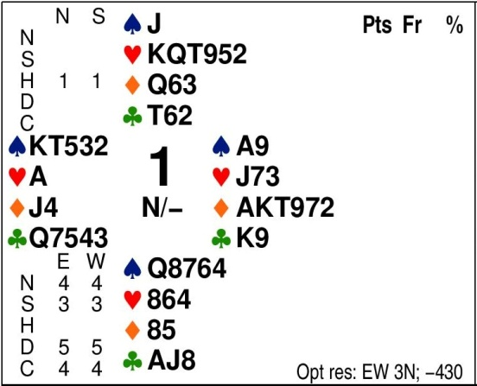
1. példaparti
Észak Kelet Dél Nyugat
2♥ 2♦
Kelet szándéka: káróval közbeszólni. 3♦ ok (27B1a miatt!), más módosítás esetén partner végig passzol.

Slide 24
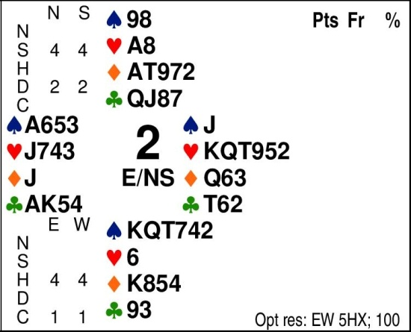
2. példaparti
Észak Kelet Dél Nyugat
2♥ 2♦
Dél szándéka: multival indulni. Nincs HÉL, kivéve ha bebizonyítják, hogy a 2♥ -re a 3♠ gyenge, és bellben ez elég hozzá.

Slide 25
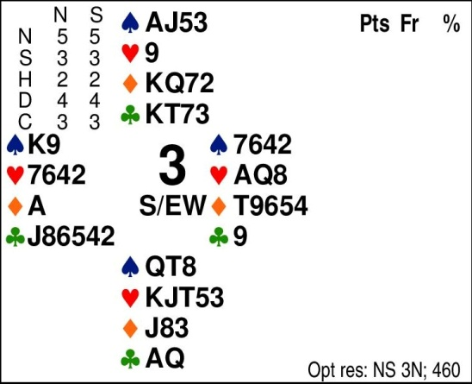
3. példaparti
Észak Kelet Dél Nyugat
1♥ passz
x
Észak információs kontrát akart adni az ellenfél 1♥-jére. Nem ez a pont, hanem L36 – a partner végig passzol.

Slide 26
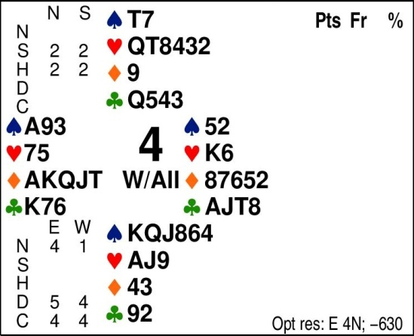
4. példaparti
Észak Kelet Dél Nyugat
1♠ 1NT
passz 3NT passz passz
passz
Nyugat megtiltja a kőr indulást. Észak a ♠10-essel indul, ütésben marad, és (mivel még mindig nem hívhat kőrt), folytatja. A harmadik pikket nyugat üti, és treff ász-treff impasszt ad – hét bukás.
A kőr indulást megtiltva a pikk indulás még mindig UI északnak. Megkérdezünk 5 embert, hogy mivel indulna, ha a kőr le lenne tiltva – ha mindenki pikkel, marad az eredmény, de ha van logikus alternetíva, akkor 3NT +1.

Slide 27
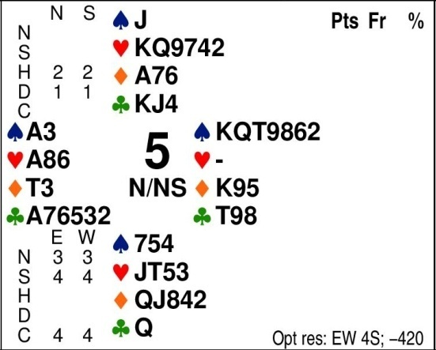
5. példaparti
Észak Kelet Dél Nyugat
1♥ x/3♠
Kelet a STOP-ot akarta kirakni. Hagyjuk neki.

Slide 28
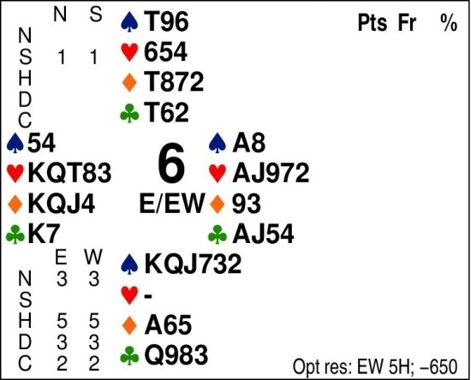
6. példaparti
Észak Kelet Dél Nyugat
1♥
1♥ 1♠
K-Ny rendszerében:
A 2♠ kőr fitt és GF
A 2♠ kőr fitt és invit+
A 2♠ bármilyen erős lap
Az A esetben HÉL, a többiben nem.

